Slide 1
Au restaurant
L'histoire en images
UPE2A NSA

Slide 2
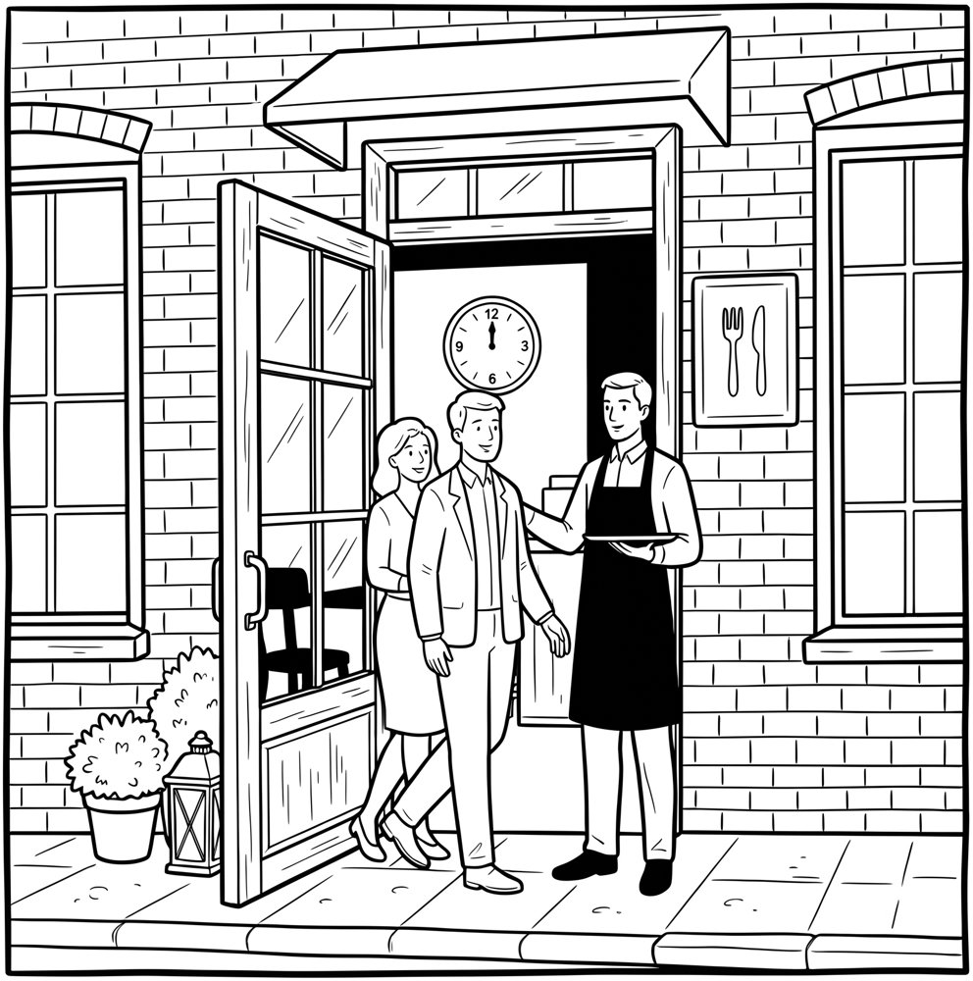
1
1 / 10
Notes:
Deux clients entrent

Slide 3
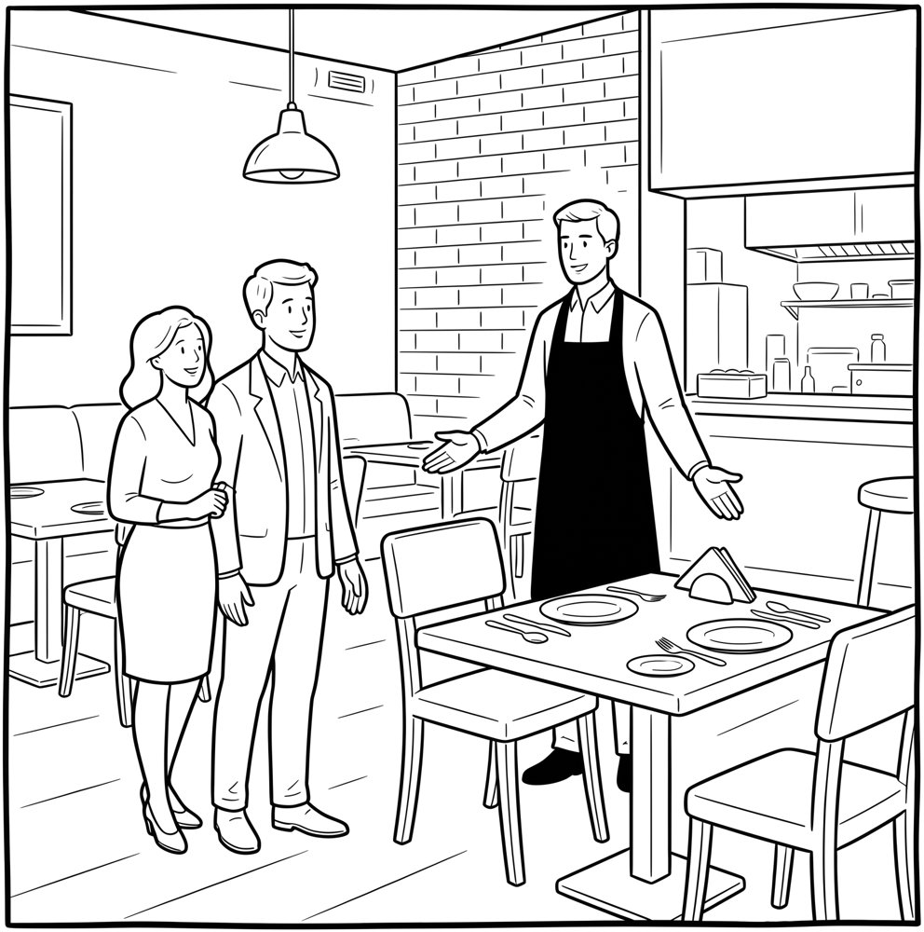
2
2 / 10
Notes:
Le serveur propose une table

Slide 4
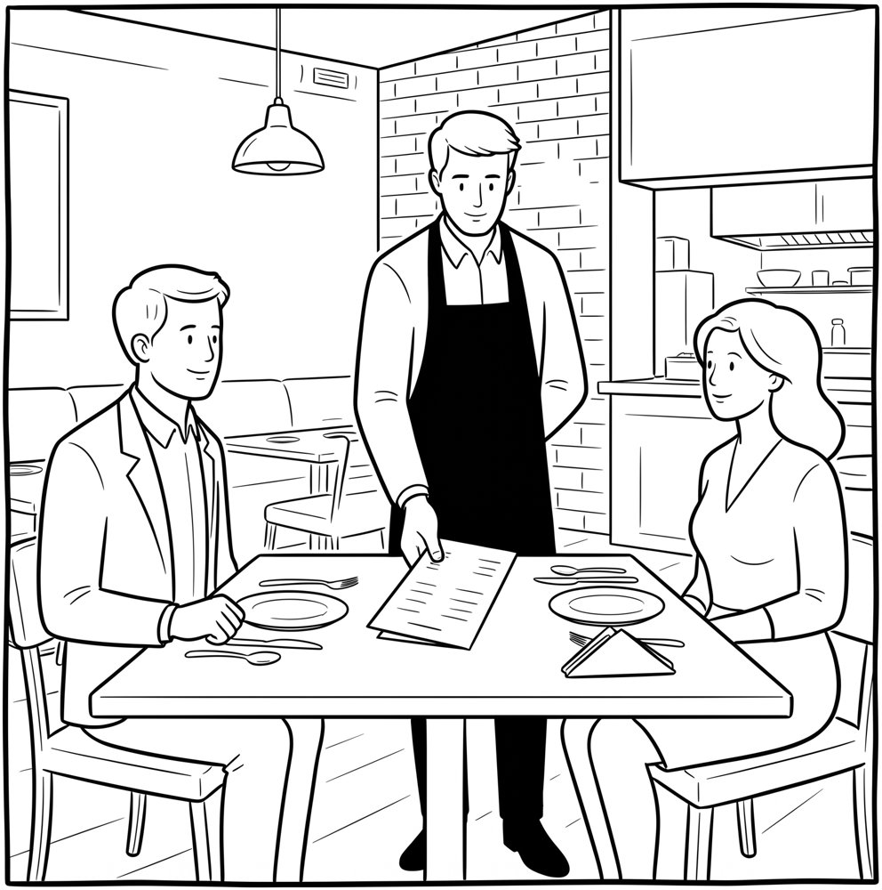
3
3 / 10
Notes:
Il pose la carte sur la table

Slide 5
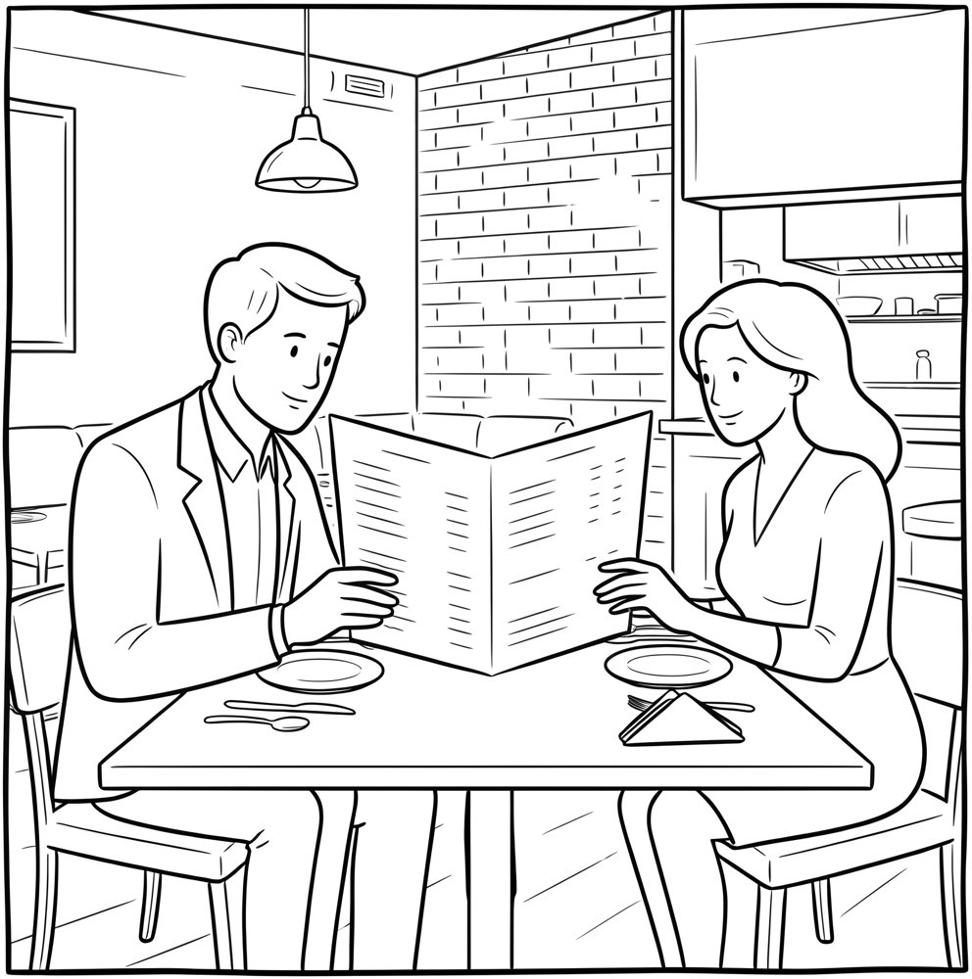
4
4 / 10
Notes:
Les clients regardent la carte

Slide 6
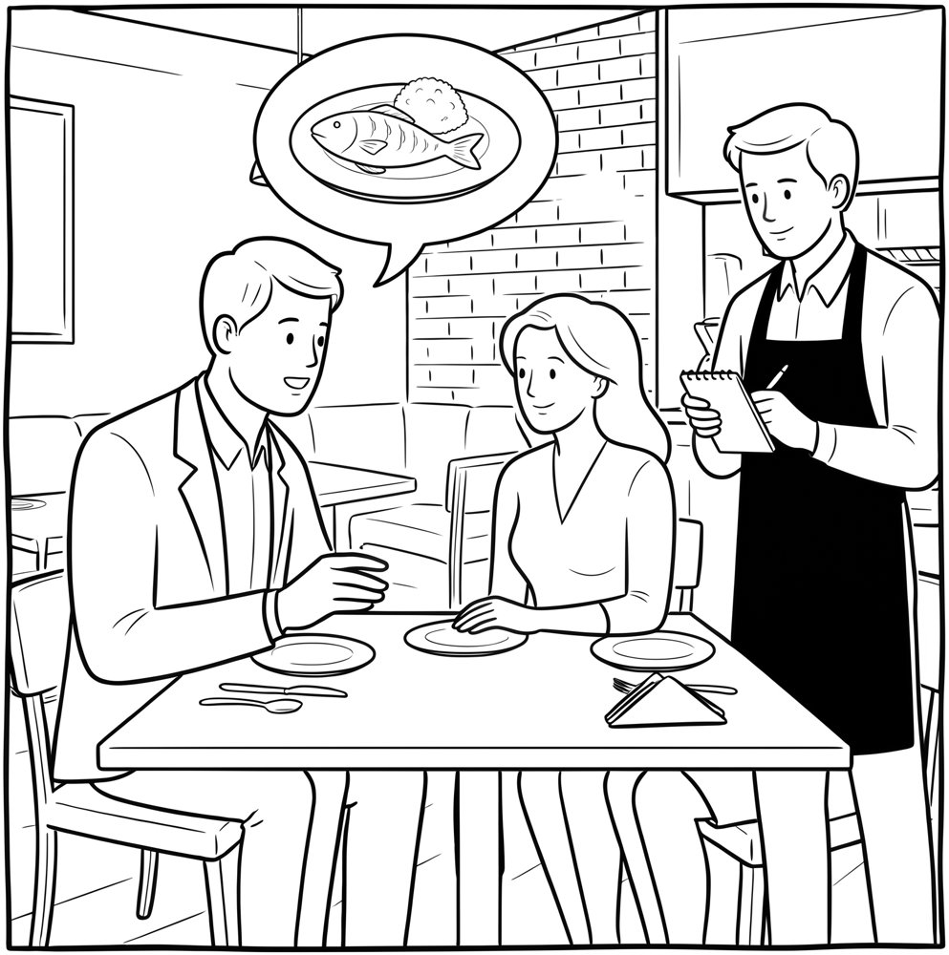
5
5 / 10
Notes:
Un client dit : je voudrais un poisson riz

Slide 7

6
6 / 10
Notes:
L'autre dit : je voudrais un poulet frites

Slide 8
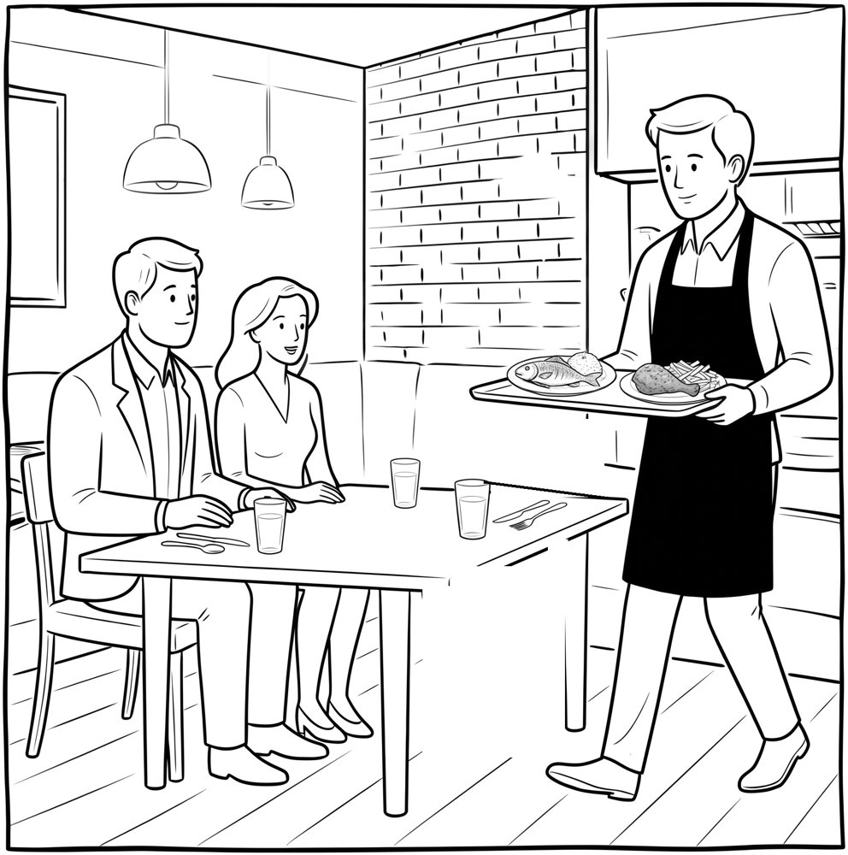
7
7 / 10
Notes:
Le serveur apporte les plats sur le plateau

Slide 9
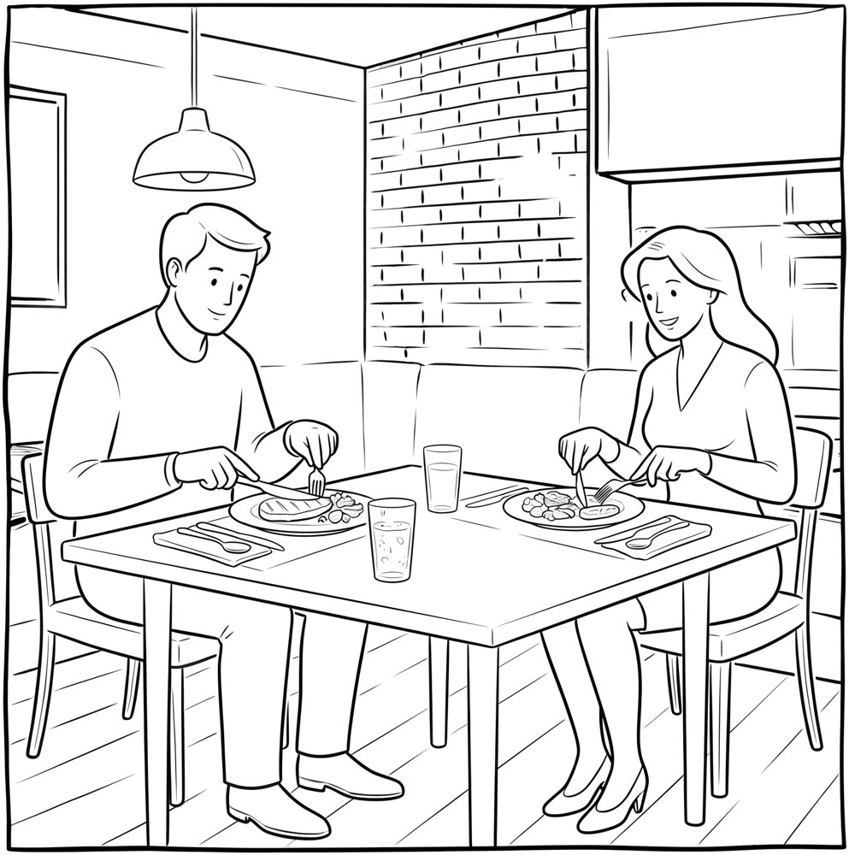
8
8 / 10
Notes:
Les clients mangent

Slide 10
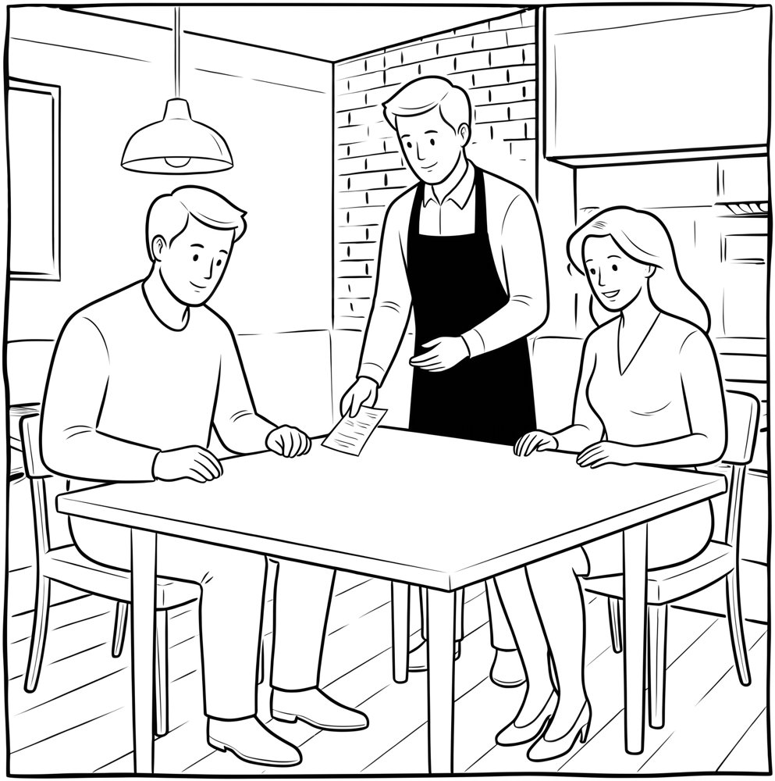
9
9 / 10
Notes:
Le serveur donne l'addition

Slide 11
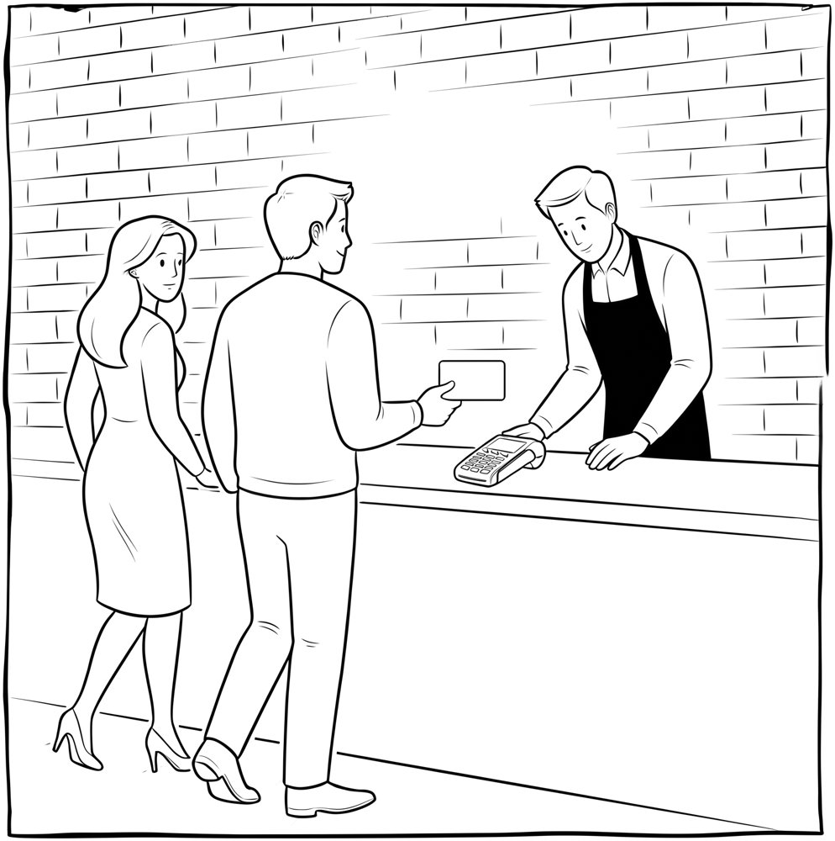
10
10 / 10
Notes:
Les clients paient au comptoir

